Slide 1
Manipulasi MySQL ke XML
M. Zakki Abdillah

Slide 2
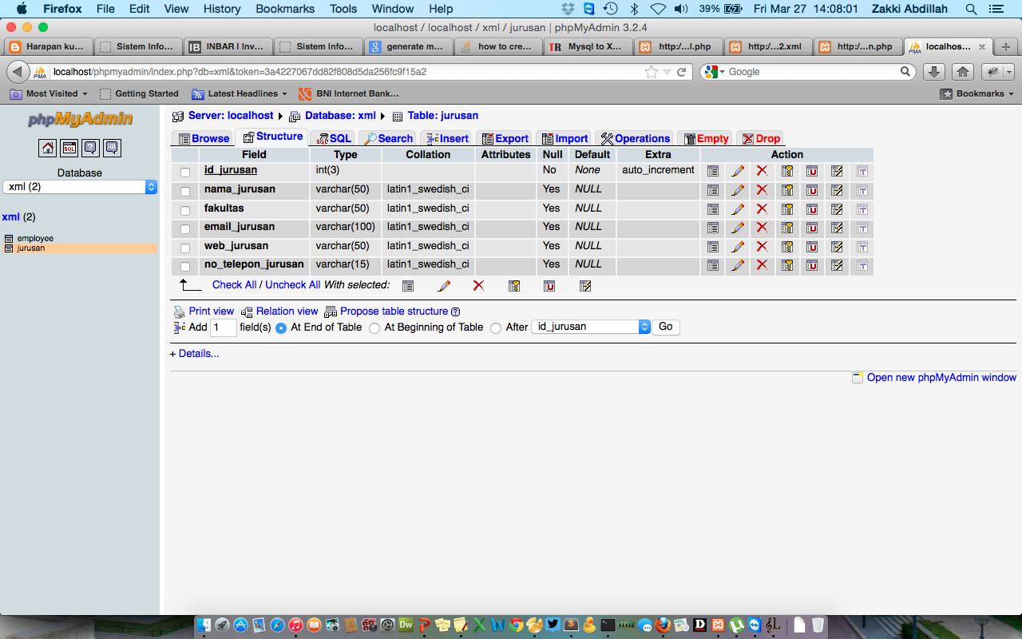
Buat Database xml dan table seperti dibawah ini :
Simpan table dengan nama jurusan

Slide 3
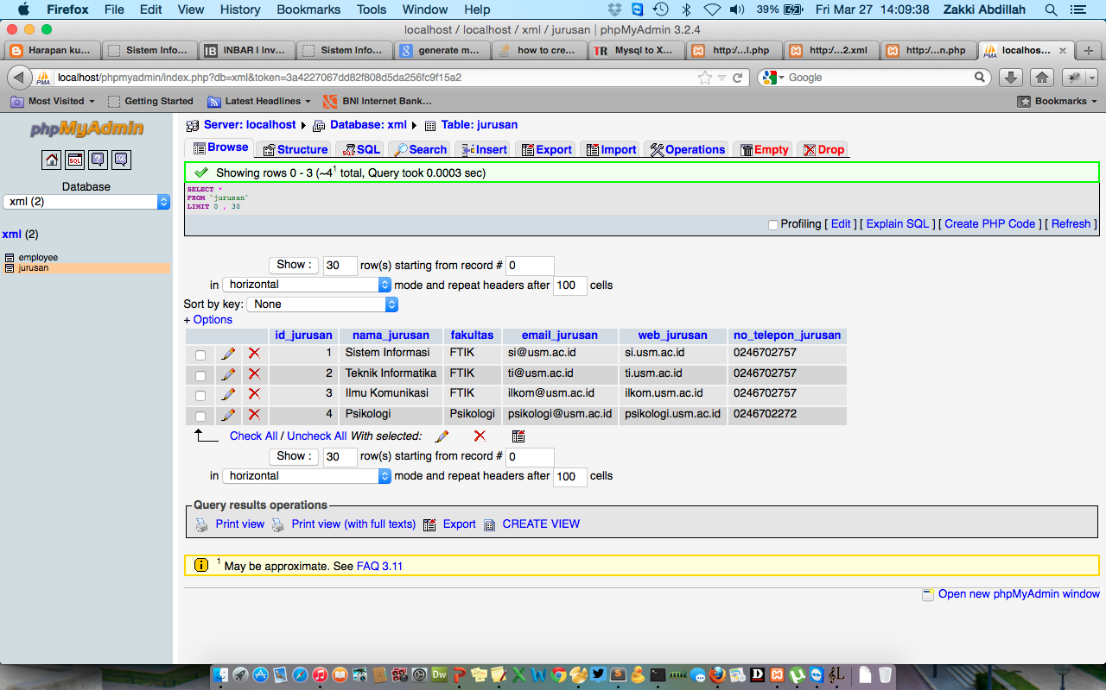
Isi Table jurusan dengan data dibawah ini :

Slide 4
Buat file php dan simpan dengan nama jurusan.php
<?php
# Koneksi ke server
$db = mysql_connect("localhost","root","");
if (!$db) {
die('Tidak dapat tersambung dengan database: ' . mysql_error());
}
# Koneksi ke database
mysql_select_db("xml",$db);
$result = mysql_query("select * from jurusan", $db);
# Membuat object SimpleXMLElement
$xml = new SimpleXMLElement('<xml/>');
# Menambah isi kolom node pada object XML
while($row = mysql_fetch_assoc($result)) {
$mydata = $xml->addChild('program_studi');
$mydata->addChild('Id',$row['id_jurusan']);
$mydata->addChild('Jurusan',$row['nama_jurusan']);
$mydata->addChild('Fakultas',$row['fakultas']);
$mydata->addChild('Email_Jurusan',$row['email_jurusan']);
$mydata->addChild('Web_Jurusan',$row['web_jurusan']);
$mydata->addChild('Nomor_Telepon_Jurusan',$row['no_telepon_jurusan']);
}
# Menutup koneksi MySQL
mysql_close($db);
# Kondisi jika file XML ada
if(file_exists("jurusan.xml")){
echo "File XML untuk jurusan sudah ada";
}
else{
# Membuat File XML
$fp = fopen("jurusan.xml","wb");
# Menulis node XML
fwrite($fp,$xml->asXML());
# Menutup koneksi database
fclose($fp);
echo "File XML jurusan.xml sudah
terconvert.
Silahkan anda buka file jurusan.xml";
}
?>

Slide 5
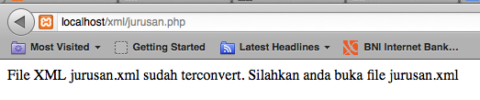
Hasil

Slide 6
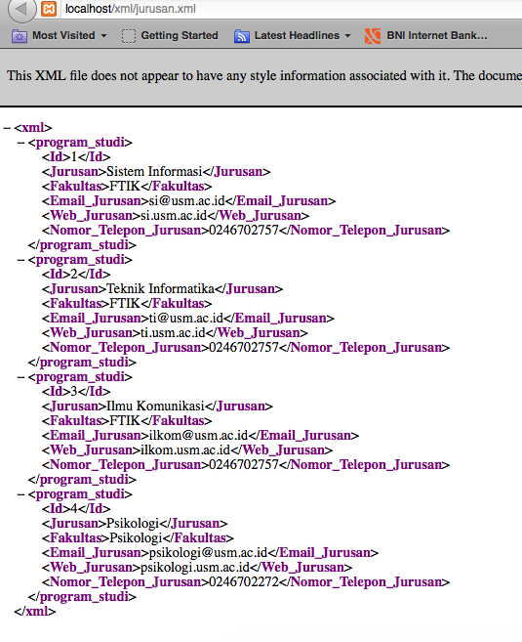
Hasil File XML :

Slide 7
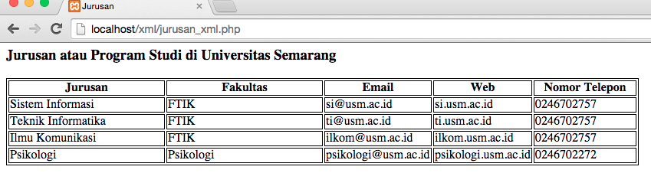
Silahkan anda buat tampilan seperti di atas dengan mengenerate file
XML, bukan langsung dari database

